Slide 1
Інформаційний пакет ВНЗ. Розвиток навчальних програм: зв’язок досліджень і навчання
Ставицький А.В.

Slide 2

ПРОБЛЕМИ ЗАПРОВАДЖЕННЯ ЄКТС В УКРАЇНІ
Відсутність системи та єдиного підходу до підвищення кваліфікації координаторів ЄКТС університетів та факультетів.
Нерозуміння нової сутності ЄКТС як системи накопичення кредитів.
Термінологічні неузгодженості.
Підміна ЄКТС на КМСОНП.
Некоректне оцінювання кредитного виміру модулів/дисциплін.
Неповні та неякісні інформаційні пакети.

Slide 3

Ключові документи ЄКТС
1. Каталог курсу/Інформаційний пакет.
2. Аплікаційна форма студента (Заява-анкета студента).
3. Академічна угода.
4. Опис навчальних досягнень (Академічна довідка).

Slide 4

Інформаційні пакети
В рамках Бухарестського комюніке було висловлено прагнення до проведення більш узгодженості освітньої політики, особливо в області використання кредитів ECTS, випуску додатків до диплома, підвищення гарантії якості та впровадження кваліфікаційних рамок, включаючи визначення й оцінку результатів навчання. Одним з найважливіших елементів, що дозволяє наблизитися до розв’язання поставлених задач, є створення бази інформаційних пакетів навчальних дисциплін відповідного вузу.

Slide 5

Проблеми з впровадженням в Україні
1) Існують розбіжності у розумінні структури та форми інформаційного пакету. В більшості випадків, українські вузи надають у інформаційних пакетах лише інформацію про сам заклад з різним рівнем детальності подання інформації.
2) Іноді під інформаційним пакетом розуміється фактично навчальний план підготовки фахівців.
3) Деякі вузи впроваджують інтернет-портали для підтримки інформаційних пакетів.

Slide 6
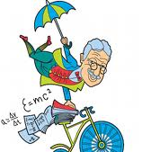
Інформація про навчальну програму
Кваліфікація, що присвоюється;
Рівень кваліфікації;
Спеціальні вимоги до зарахування;
Спеціальні положення (умови) про визнання попереднього
навчання (формального, неформального, неофіційного);
Нормативні вимоги і регуляторні положення;
Профіль програми;
Ключові результати навчання;
Професійні профілі випускників з прикладами;
Доступ до подальшого навчання;
Діаграма структури курсу в кредитах ЄКТС (60 на навчальний
рік);
Положення про екзамени, оцінювання і оцінки;
Вимоги до випуску (закінчення навчання) (навчального закладу);
Форма навчання (денна (повна), заочна, вечірня (часткова));
Директор програми або відповідна посадова особа.

Slide 7

Опис окремих модулів (навчальних дисциплін)-1
Назва модуля;
Код модуля;
Тип модуля (обов’язковий, факультативний);
Рівень модуля (напр. першого, другого, третього циклу; підрівень, якщо необхідно);
Рік навчання (якщо необхідно);
Семестр/триместр, в яких викладається модуль;
Кількість кредитів ЄКТС, що присвоюються;
Ім’я лектора (викладача);

Slide 8
Опис окремих модулів (навчальних дисциплін)-2
Результати навчання модуля;
Спосіб навчання (аудиторне, дистанційне навчання);
Необхідні обов’язкові попередні та супутні модулі (пререквізити і кореквізити);
Зміст навчальної дисципліни (курсу);
Рекомендована література;
Запланована навчальна діяльність та методи навчання;
Методи і критерії оцінювання ;
Мова навчання.

Slide 9

Розробка інформаційного пакету у Київському національному університеті імені Тараса Шевченка
Сайт має бути підготовлений для інтеграції із сайтом університету з посиланням з головної сторінки сайту і функціонувати як окремий елемент у режимі вільного доступу з підтримкою
архівних копій минулих років.
На сайті мають бути представлені необхідні елементи інформаційного пакету. При виборі структурного підрозділу необхідно виводити інформацію про назву підрозділу, його контакти, характеристику, навчальні плани, список кафедр, список дисциплін.

Slide 10
Розробка інформаційного пакету у Київському національному університеті імені Тараса Шевченка-2
Важливою складовою сайту має бути пошук навчальних дисциплін за різноманітними реквізитами: шифром дисципліни, факультетами/інститутами/підрозділами, кафедрами, викладачами, назвами дисциплін. У результаті пошуку має видаватися список дисциплін/підрозділів, що задовольняють умові користувача. При виборі конкретної дисципліни має видаватися сторінка з даними з бази даних.
У системі передбачена можливість завантаження графічних файлів для поля «Діаграми структури програми навчання в кредитах ECTS» з можливістю їх негайного перегляду.

Slide 11

«Положення про шифр дисципліни»
уніфікація та впорядкування бази даних дисциплін, що вивчаються в університеті;
впровадження єдиної системи підготовки додатків до дипломів європейського зразка;
здійснення однозначного пошуку та відбору навчальних дисциплін.

Slide 12
Структура шифру
Номер символу у шифрі | Опис значення | Можливі значення
1 | Містить закодований номер структурного підрозділу, в якому викладалася дисципліна. | A–Z
2 | Номер курсу та семестру, на якому приймався фінальний іспит/залік з дисципліни | 0-F
3-5 | Номер дисципліни у наскрізному списку факультету. | 001-FFF
6 | Тип дисципліни | 1-F
7-8 | Кількість кредитів, помножена на 2. | 1-ZZ
9-10 | Останні дві цифри навчального року вивчення дисципліни (обраховується на початок навчального року незалежно від семестру вивчення дисципліни) | 10-99

Slide 13

Додаткові функції
«Архівування» – створення архіву всіх дисциплін, що викладалися у поточному навчальному році, що унеможливлює їх подальше редагування та знищення. Для координатора ECTS доступна функція підтримки списку архівних баз даних.
«Копіювання структури» – створення копії всіх дисциплін попереднього навчального року (після здійснення функції «Архівування»), які відрізняються від попередніх лише шифром (останні два символи шифру мають відповідати номеру нового поточного року). Після виконання цієї процедури база даних з новими шифрами має бути готова для редагування.

Slide 14
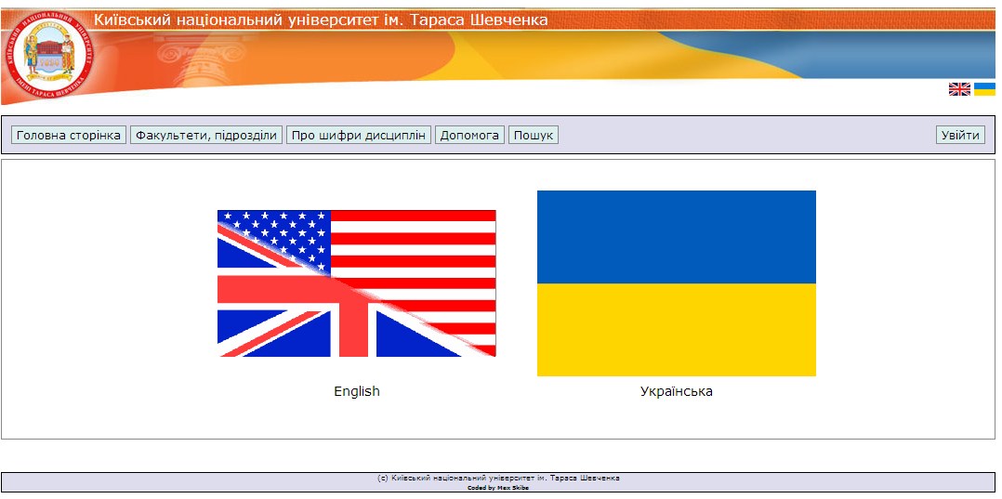
Каталог дисциплін

Slide 15
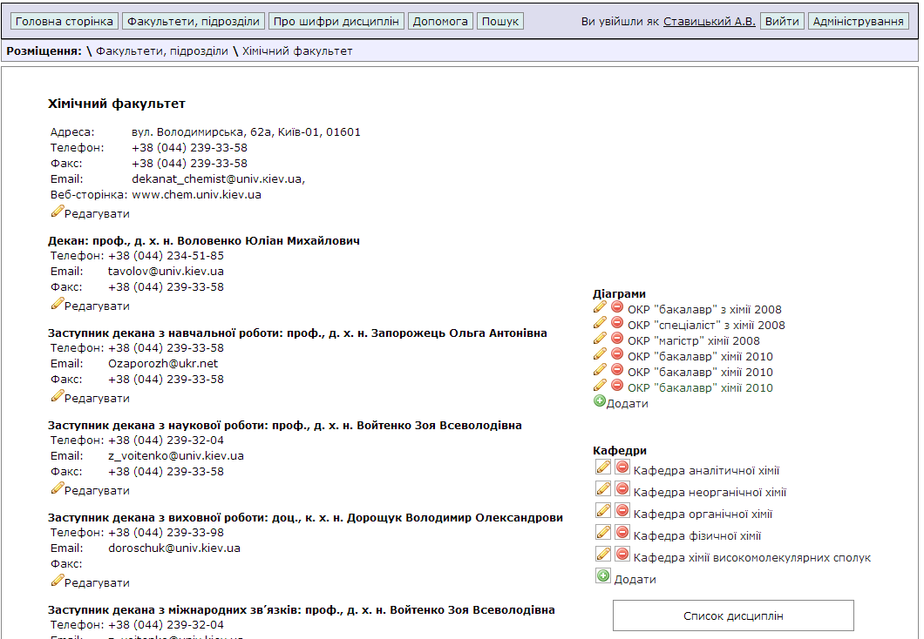

Slide 16
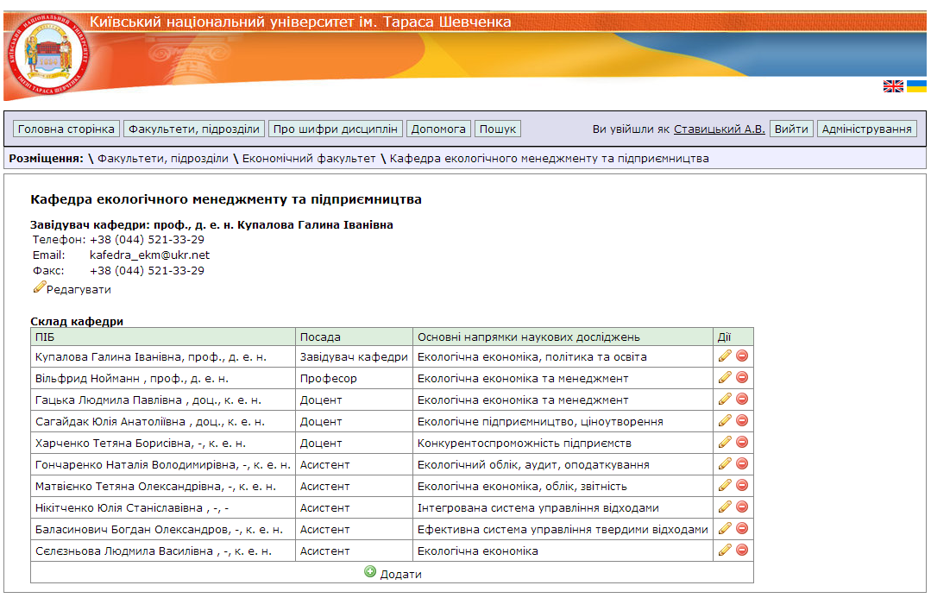

Slide 17
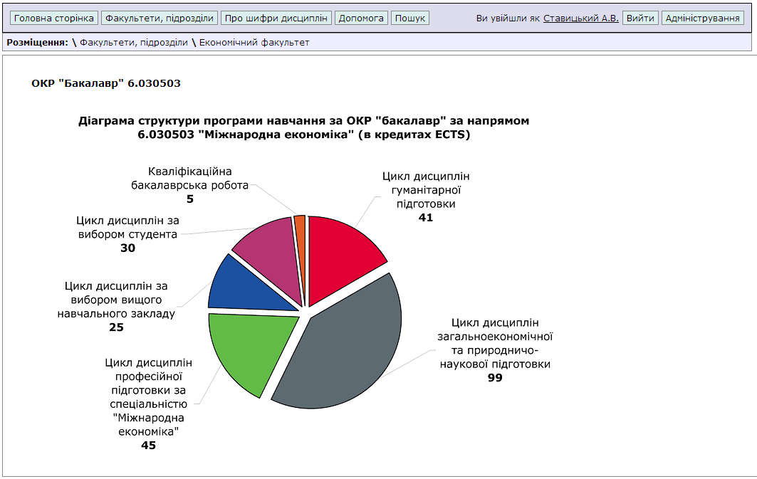

Slide 18
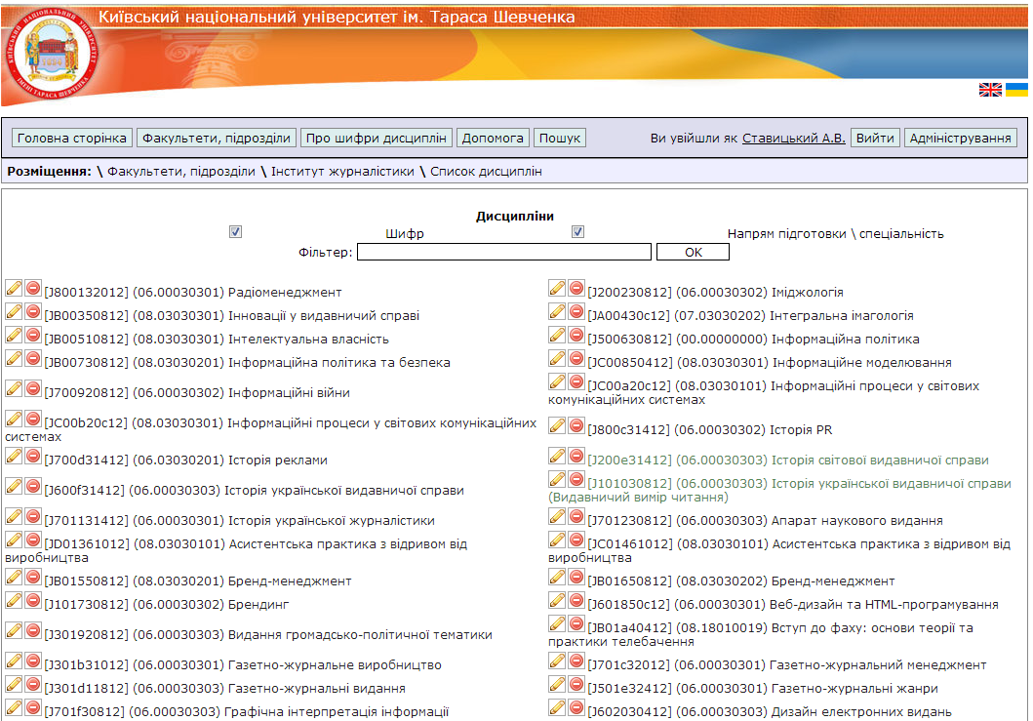

Slide 19
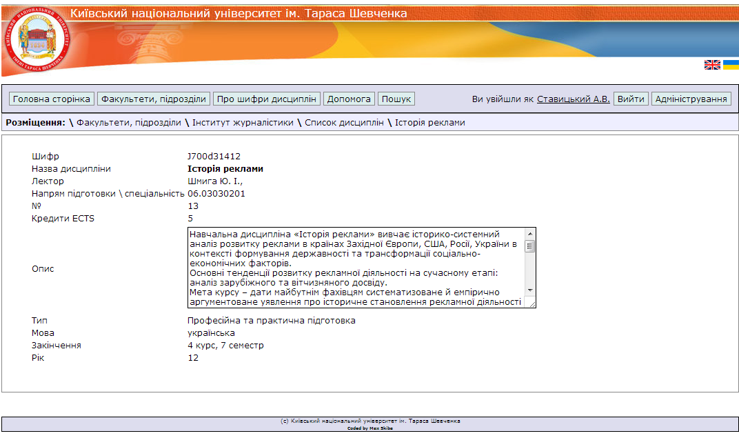

Slide 20
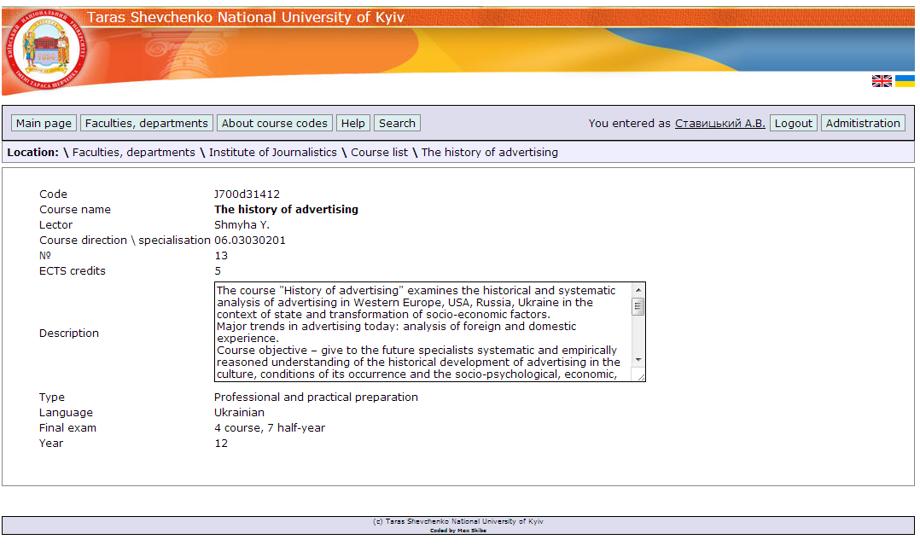

Slide 21
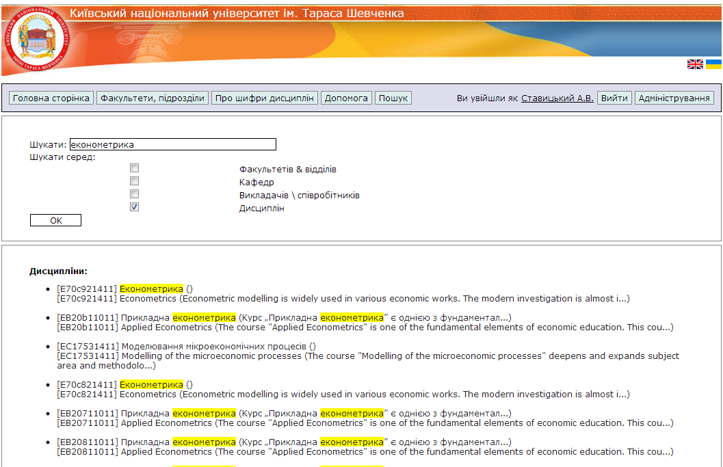

Slide 22

Проблеми заповнення
Недостатня уніфікованість введення інформації представниками різних структурних підрозділів. Для розв’язання цієї проблеми були створені додаткові обов’язкові для заповнення поля бази даних, що змусило вводити інформацію за визначеною формою.
Недостатнє володіння певними викладачами англійської мови, що ускладнило своєчасне введення інформації до бази даних двома мовами.
3. Необхідність введення великої кількості однотипних предметів. Дисципліни з однаковою назвою, але які викладаються на різних спеціальностях чи різними викладачами, повинні мати різні шифрами, а й відповідно, вводитися до бази даних окремо.

Slide 23
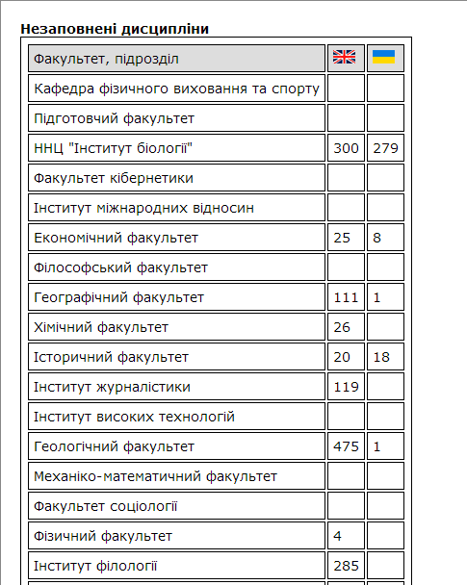
Незаповнені дисципліни

Slide 24
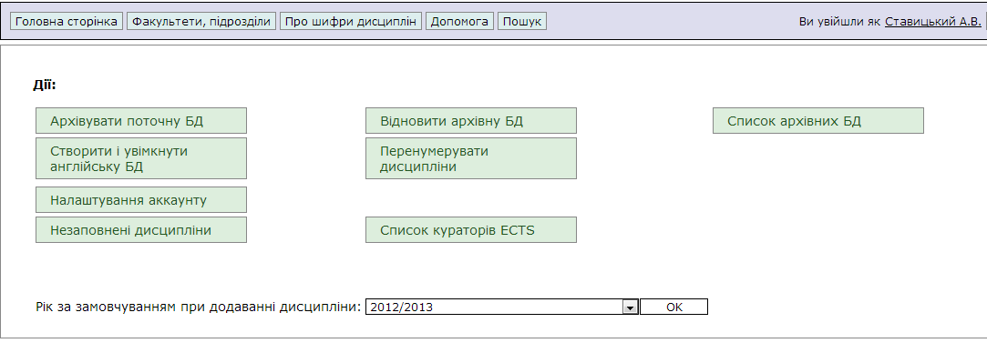
Адміністрування

Slide 25

Розвиток навчальних програм у контексті освіти, основаної на дослідженнях

Slide 26

Research-based education
Навчання є більшим, ніж сума його частин
У «суспільстві знань», знання повинні бути такими, щоб сьогоднішні студенти були в змозі впоратися з викликами майбутнього.
Вища освіта повинна готувати студентів для прийняття принципових рішень і суджень не тільки в своїх галузях знань, але і за її межами.
Вища освіта не тільки розвиває фахівців, але і відповідальних громадян, на майбутнє.

Slide 27

Ідеї Гумбольдта
Розглядати студентів як відповідальних, мотивованих і дисциплінованих.
Розглядати студентів як добре підготовлений в гуманістичному сенсі цього слова.
Стимулювати забезпечення освіти для студентів з метою розвитку свого розуміння світу, заснованого на принципах і методах наукової думки.
Дозволити студентам застосовувати ці методи для кожного завдання, що вони мають вирішити, незалежно від їх відповідної області спеціалізації.
Notes:
Кращим способом досягнення цих цілей є:
Інтеграція досліджень і навчання на всіх рівнях університету education. This те, що я називаю Гумбольдта ідея інтегрованого навчання.

Slide 28

Точки зору студентів
На рівні бакалавра студенти скаржаться, що навчальні програми більш спеціалізовані, фрагментовані та занадто жорсткі.
На рівні магістра студенти скаржаться на відсутність гнучкості і відсутність міждисциплінарності.
На рівні PhD студенти скаржаться фрагментацію курсів, відсутність підтримки і орієнтації.
Notes:
З точки зору студентів, архітектура Болонскього процесу не відповідає ідеї інтегрованого навчання.

Slide 29

Точки зору науковців
Студенти не мотивовані, вони недисципліновані і не знають про свої обов'язки.
Студенти не готові до досліджень ні в їх відповідних областях, ні в гуманістичному сенсі цього слова.
Студенти мають утилітарне розуміння освіти і, отже, тільки збирають ECTS.
Notes:
Це передбачає: З погляду професора, архітектури Болоньї не допоможе подолати ці недоліки, але знову приводить їх у виконання. Це означає, що здійснення Гумбольдта ідея інтегрованого навчання неможлива

Slide 30
Точка зору університету
(на прикладі університету м. Відень)
Лише приблизно одна третина першокурсників склала всі необхідні іспити, третина склала кілька, але не всі необхідні іспити, а одна третина студентів не з'явився для будь-якого з іспитів, необхідних для першого семестру.
Серед магістрантів 60% працюють більше 20 годин на тиждень. Вони приходять непідготовленими до занять.
Стають вчителями лише приблизно 20% від бажаючих.
Близько 40% докторантів активно продовжують свої дослідження і проекти.
Notes:
Магістри випускаються в середньому через три-чотири роки, а не через два роки

Slide 31

Результати аналізу
Студенти хочуть свободи, але не можуть працювати відповідно до очікувань професорів в плані незалежності, дисципліни та мотивації.
Студенти, як правило, намагаються обійти Болонську систему і не з готовністю виконують наявні навчальні програми. Вони хочуть більшої автономії і вибору.
Студенти виступають за вільний доступ до університетів, у той час як професура сумнівається, що в умовах необмеженого доступу до навчання можна досягти якісної освіти.
Notes:
І студенти, і викладачі незадоволені Болонською системою. Університети по бюджетним обмеженням витрачають гроші неефективно та не мають грошей, щоб змінити ситуацію.

Slide 32
Основна ідея RBE
Університет є спільнотою науковців та студентів, які не є клієнтами університету, вони не є споживачами продукту під назвою «знання».
Знання визначаються як знання, отримані шляхом спілкування.
Під час навчання студенти розуміють логіку академічних міркувань, вони не тільки здобувають навички і компетентності для їх відповідних областей шляхом канонічного навчання, вони також повинні зрозуміти, чому дослідники прийшли до таких висновків, чим ці способи міркування відрізняються від інших.
Замість пошуку стажування за межами університету студентам повинна бути надана можливість інтеграції теорії і практики з метою поширення знань і надання допомоги в дослідженнях університету.
Notes:
За допомогою студентів, освіта на університетському рівні може стати більш індивідуалізованою!

Slide 33
Класифікація методів авчання за Healey (2005)
Студенти є учасниками
Акцент на змісті досліджень | На основі наукових консультацій Залучення до дослідницьких дискусій | На основі досліджень Проведення досліджень і розслідувань | Акцент на процесі дослідження та проблемах
 | На основі наукового керівництва Навчання про поточні дослідження в цій дисципліні | На основі орієнтації на дослідження Розвиток навичок та техніки дослідження та розслідування
Студенти є слухачами

Slide 34
Пропозиції (Єреван-2012)
Три цикли навчання повинні бути чітко диференційовані за компетентностями та навичкам і / або результатам навчання.
    BA - навчання, засноване на дослідженні;
    MA – навчання, зосереджене на дослідженні;
    PhD - саме дослідження.
На інституціональному рівні важливо здійснити структурні зміни, зокрема, пов'язані з розвитком науково-дослідного потенціалу та навчальних програм.
Для того щоб подолати проблеми критичної маси для дослідження важливо приймати різні механізми - спільні програми, спільні університетські мережі тощо.

Slide 35
RBE: розвиток навичок
Загальні навички включають в себе вирішення проблем, критичне мислення, письмо, говоріння, читання.
Студенти, які отримують знання досліджень / дисципліни можуть розширити свої знання у своїй області з літератури, методології та етики для людини.
Побудова відносин стає результатом контакту студента з викладачами за межами класної кімнати, наставництво, знайомство з іншими студентами і навички роботи в команді.

Slide 36
Проблеми RBE
Інтеграція досліджень в навчальні плани має враховувати обмеження по часу.
Є труднощі при порівнянні досвіду одного дослідження з іншим через варіативність дисциплін, студентів та їхніх наставників на факультеті.
Дослідження має бути цікавим, розв'язуваним і актуальним.
Антипатія від деяких вчених (RBE потребує в якості викладачів активних дослідників).
Проведення досліджень не повинно розглядатися як професійний процес, який студенти-бакалаври не можуть собі дозволити. Хибним має стати уявлення, що дослідження не для всіх, особливо на початковому університетському рівні.
Notes:
Research should be curiosity-driven

Slide 37
Приклади RBE
Маастрихтський університет (Нідерланди)
Університет м. Глазго (Шотландія)
Університет Гумбольдта м. Берлін (Німеччина)

Slide 38

Дякую за увагу!
Координатор ECTS Київського національного університету імені Тараса Шевченка
Член Національної команди експертів із реформування вищої освіти України
к.е.н., доц. А.В. Ставицький
a.stavytskyy@gmail.com

